Slide 1
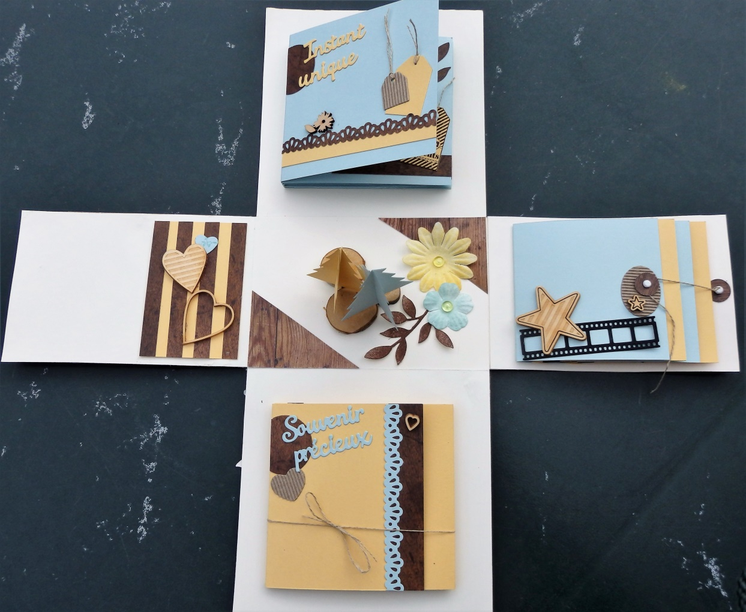
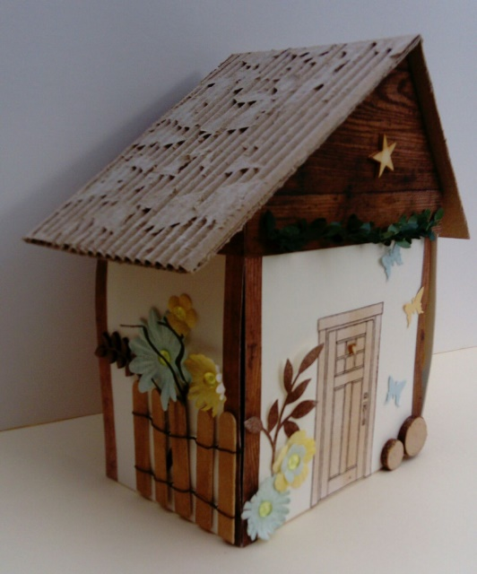
Explosion de souvenirs
Je vous propose un album original dans les teintes de doux ciel, tellement safran et vanille et papier imitation bois.
Cette petite maison cache 3 mini albums de structures différentes. Cet album se prête à toutes les occasions.
Son format 15 x 10 x 15 cm +5 cm de toit peut contenir environ 30 photos.
Au programme pour cet atelier : Embossage à froid avec encrage.
Nath Scrapette

